Slide 1
2024ライフサポートフェア アンケート結果報告 日時：令和6年2月15日、16日 場所：東京都産業貿易センタービル浜松町館
祐徳薬品工業株式会社
令和6年2月吉日

Slide 2
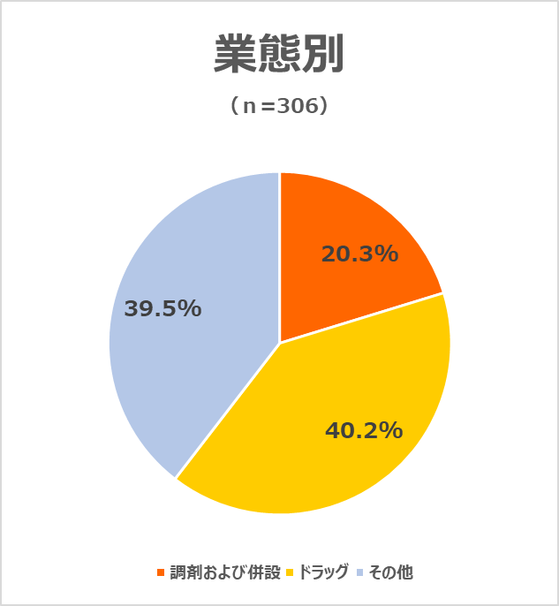
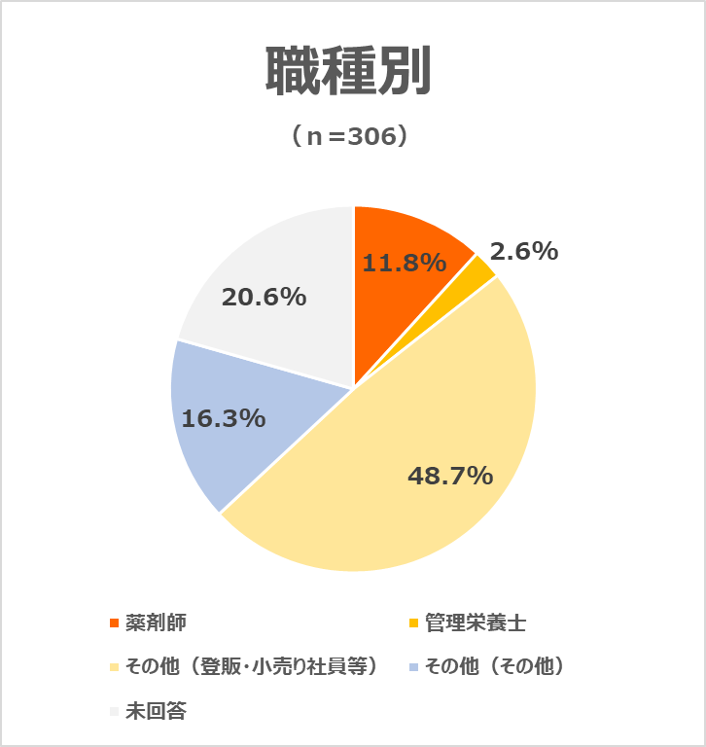
①回答者属性
2ステップテストと立ち上がりテストを実際に体験した322名のうち306名から回答を得た。
今回のターゲットである薬剤師は36名（11.8％）、管理栄養士は8名（2.6％）と少なかった。

Slide 3
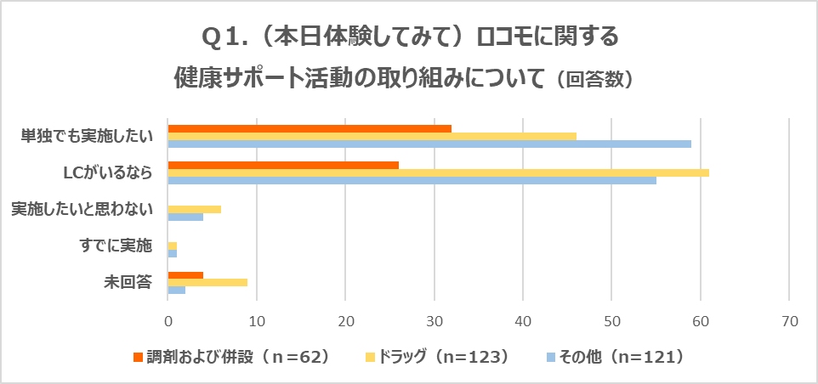
②アンケート結果
業態別回答数
ｎ=306
137
142
10
2
15
「単独でも実施してみたい」、「LCがいるなら実施してみたい」が約9割を占めた。
ロコモに関する健康サポート活動について関心の高さが窺えた。

Slide 4
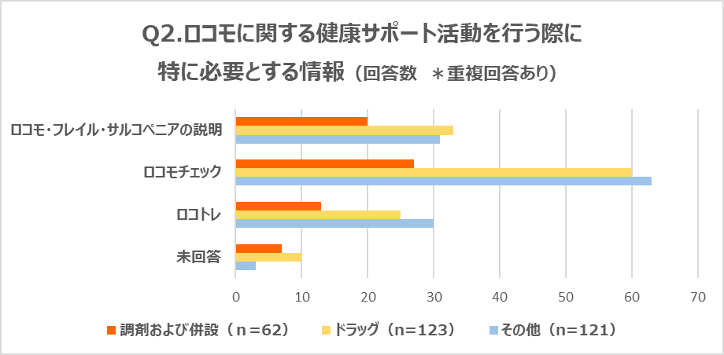
業態別回答数
ｎ=306
84
150
68
20
健サポ活動を行う際に特に必要とする情報として、
メインに実施したロコモチェックが最も多かった。
ロコモ・フレイル・サルコペニアの説明を必要とすると回答した方もロコトレと同程度に存在した。

Slide 5
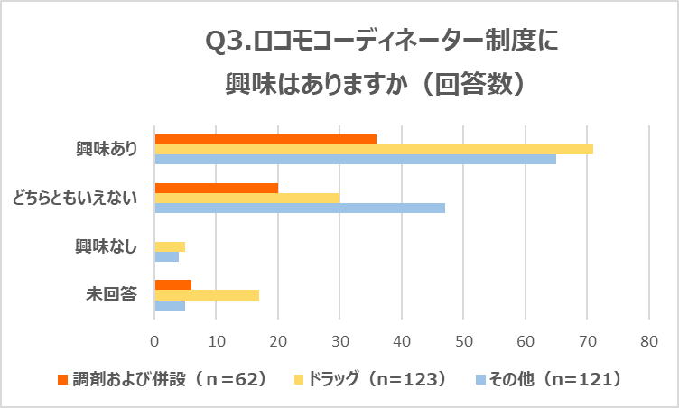
業態別回答数ｎ=306
172
97
9
28
ロコモコーディネーター制度については56.2％が興味ありと回答した。

Slide 6
Q1.（本日体験してみて） ロコモに関する健康サポート活動の取り組みについて
職種別回答割合
薬剤師は「LCがいるなら実施してみたい」と回答した割合は他の職種と比べて高かった。
どの職種もロコモ健サポ取組みを実施してみたい割合は高かった。

Slide 7
Q2.ロコモに関する健康サポート活動を行う際に特に必要とする情報（重複回答有）
職種別回答割合
薬剤師について、今後必要とされる情報として「ロコモチェック」の割合は
高かった。

Slide 8
Q3.ロコモコーディネーター制度に興味がありますか
職種別回答割合
どの職種についても興味ありと回答した割合は半数以上存在した。

Slide 9
Q1.（本日体験してみて） ロコモに関する健康サポート 活動の取り組みについて
薬剤師（ｎ=36）
Q3.ロコモコーディネーター 制度に興味がありますか
Q2.ロコモに関する 健康サポート活動を行う際に 特に必要とする情報 （重複回答有）

Slide 10
管理栄養士（ｎ=8）
Q1.（本日体験してみて） ロコモに関する健康サポート 活動の取り組みについて
Q3.ロコモコーディネーター 制度に興味がありますか
Q2.ロコモに関する 健康サポート活動を行う際に 特に必要とする情報 （重複回答有）

Slide 11
主な来場企業①
興味を示した企業
ドラッグ 併設 | 全国 | ウエルシア薬局 | ウエルカフェ（イベントスペース）での検討
ドラッグ 併設 | 全国 | ツルハ | ロコチェック実施検討、ツールは購入できるか質問あり
ドラッグ 併設 | 全国 | サンドラッグ | ロコモイベント実施検討
ドラッグ 併設 | 全国 | トモズ | ロコモイベント実施検討
ドラッグ 併設 | 名古屋 | スギヤマ薬品 | 行政と絡んでイベント等実施している
併設 | 兵庫 | ニシイチ薬局 | ロコモチェック実施希望
調剤 | 広島 | エスマイル（スズケンG) | 地域と連携して取り組みしており興味示す
調剤 | 佐賀 | ㈱ミズ（溝上薬局） | アルケアと有料運動プログラムを実施
その他 |  | ㈱良品計画（無印良品） | 「まちの保健室」を企画運営しており興味示す

Slide 12
主な来場企業②
その他
調剤 | 全国 | 日本調剤㈱、ファーマライズ㈱、㈱南山堂
 | 北海道 | ㈱ナカジマ薬局、㈱サンクール、㈱クリオネ
 | 東北 | 祥和なんぶ中央薬局（青森）、 ㈱池田薬局（秋田）、㈱サノファーマシー（秋田）
 | 北関東・信越 | 熊谷市薬剤師会、㈱とおしや薬局（長野県安曇野市）
 | 中四国・九州 | マイライフ㈱（広島）、新生堂薬局（福岡）、㈲白男川薬局（鹿児島）、ぎのわん健康支援センター（沖縄）
ドラッグ | 全国 | イオン、マツキヨ、ココカラ、ビックカメラ、イトーヨーカ堂
 | 関東 | カワチ薬品（栃木）、㈱千葉薬品
 | 岐阜北陸 | ㈱コメヤ薬局（石川）、ゲンキー㈱（福井）、ひかり（京都）、ユタカファーマシー（岐阜）、
 | 四国九州 | よどやD（高知）、ふく薬品（沖縄）、
その他 |  | ㈱TRIAL、マキオAZ（鹿児島）など小売企業

Slide 13
考察
・今回ターゲットとしていた「薬剤師」「管理栄養士」が14.4％と少なかった一方、
ドラッグ小売り企業の本部関係者が約半数を占め、実際の企画運営に携わる
本部関係者にロコチェックやLC制度を認知する機会にはつながった。
今後のフォローにより実践の機会をつくり、薬剤師等への波及を試みる。
・アンケート回答より、ロコモ健サポに取り組みたいと回答した割合は「単独」「LC」
あわせて約9割と高い関心を示した。必要な情報としてアンケートでも回答率が高く、
実際に体験して盛況な様子だった「ロコモチェック」が印象に残ったのでないか。
あらためて「ロコモチェック」は薬局関係者に対しても普及啓発に有用な方法と考える。
・LC制度への興味についても約半数は興味ありと回答し、LC制度を活かした
「薬剤師」「管理栄養士」による普及にも期待できる。
・調剤やドラッグ以外にも様々な小売り企業が来場し関心を示したことから、ロコモ啓発
の機会や場所も多様な展開が考えられる。健康チェックの方法も電子機器による健康
チェックと自身のカラダを動かして体感するロコモチェックを組み合わせることで来場者の
関心を一層高められると考え、色々な形を検討したい。

